Slide 1
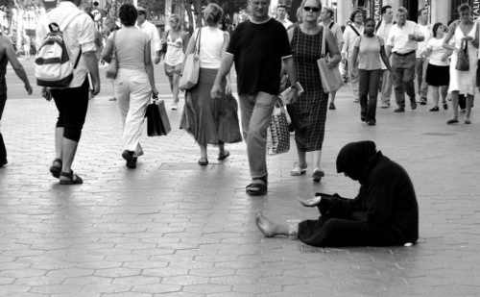
СОЦИАЛЬНЫЕ НОРМЫ . ОТКЛОНЯЮЩЕЕСЯ ПОВЕДЕНИЕ.
План урока:
Социальные нормы, их значение
Социальный контроль и самоконтроль.
Отклоняющееся поведение, его причины.
Наиболее опасные проявления отклоняющегося поведения. Наркомания. Преступность.

Slide 2
План урока:
Социальные нормы, их значение
Социальный контроль и самоконтроль.
Отклоняющееся поведение, его причины.
Наиболее опасные проявления отклоняющегося поведения. Наркомания. Преступность.

Slide 3
Социальные нормы, их значение
Социальные нормы- это общие правила, которые для индивида являются мерой его поведения, а для общества – масштабом оценки этого поведения.
Заполни таблицу используя учебник.
Виды социальных норм | Содержание ; примеры соц. норм.
Обычаи, традиции
Правовые нормы
…..

Slide 4
Социальный контроль и самоконтроль.
Социальный контроль - это механизм
регуляции отношений индивида и общества
с целью укрепления порядка и стабильности
в обществе.
Элементы социального контроля:
социальные нормы санкции

Slide 5
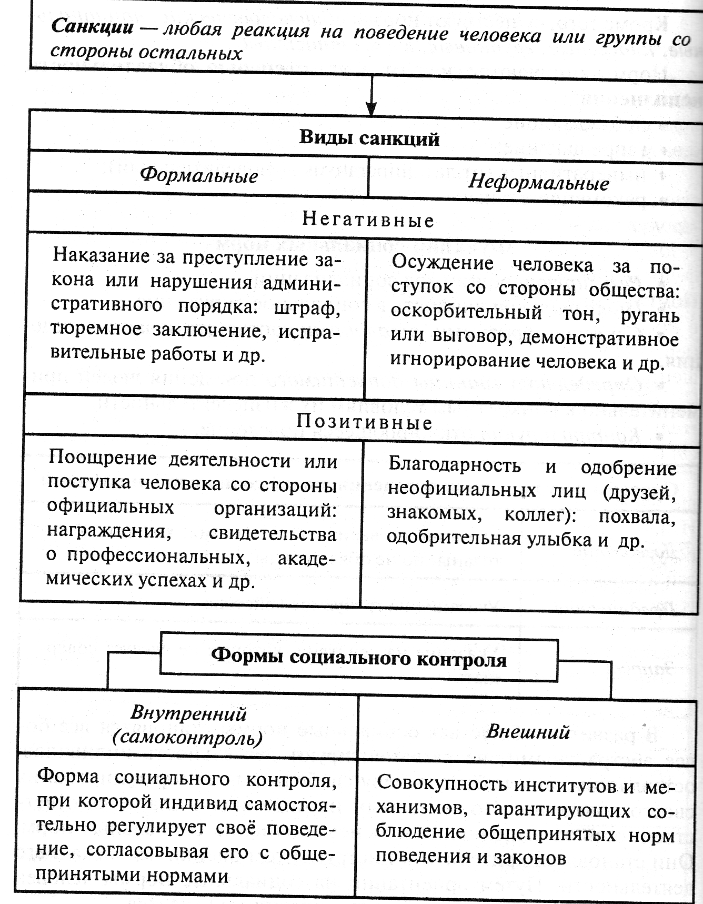

Slide 6
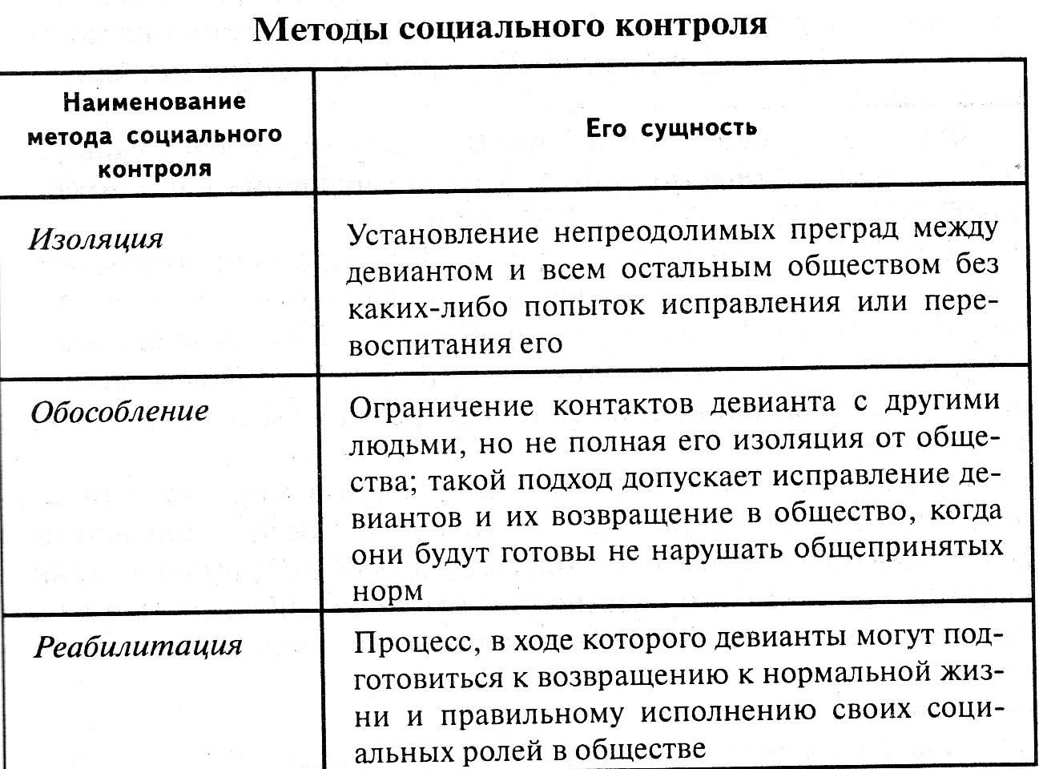

Slide 7
Самоконтроль - это осознание и оценка субъектом собственных действий, психических процессов и состояний.
Люди, владеющие искусством самоконтроля, способны совершать осознанные действия, контролировать проявление своих эмоций, и руководствуясь мотивацией, достигать собственных целей или вносить личный вклад в достижение коллективных целей.

